Slide 1
Mejoras en el Sistema Hospitalario Público

Slide 2
¿Qué es el problema?
En Guatemala se tiene un gran problema y es que cuando hablamos de sectores públicos del país rapido traemos a nuestra mente palabras como “ineficiente”, “malo” entre otros, pero todo esto se debe a muchas factores, uno de ellos se debe a:
Mala gestión
Información
Citas médicas
Resultados
Exámenes importantes
Exámenes con menor importancia

Slide 3
Solución al problema

Slide 4
¿Como se resuelve?
Nuestra solución se basa en un sistema donde se pueda llevar el control de todas las áreas en las que actualmente es débil. Por ejemplo:
Entrega de Resultados
Expedientes e historial médico de los pacientes

Slide 5
Información centralizada
Notes:
lograr que se le dé un seguimiento a cada uno de los pacientes que han ingresado, donde toda la información esté centralizada para que en cualquier momento cualquier hospital público o privado pueda consultar el expediente del mismo ya que muchas veces al cambiar de centro hospitalario empezamos un proceso desde cero

Slide 6

Chat Bot
Parte de nuestra idea es poder automatizar el acceso a la información para los pacientes, es por ello que realizaremos la implementación de un chat bot que realice las siguientes funciones
Creación de nuevas citas
Consultas de próximas citas
Consultas de resultados de exámenes
Notes:
en el apartado de los resultados de examenes el paciente podrá obtener de manera remota los diagnósticos de los exámenes, sin necesidad de asistir a un hospital.

Slide 7
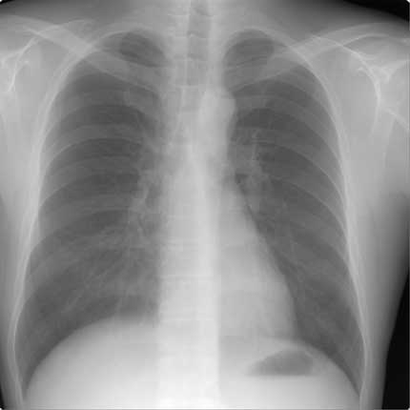
Detección de neumonía por medio de ML
Guatemala tiene un número de muertes por neumonía y esto se debe a que muchas veces se hacen los exámenes correspondientes pero los resultados muchas veces se reciben demasiado tarde, es por ello que con ML queremos alertar al personal médico sobre un posible caso de neumonía al subir los exámenes para que a los pacientes se les pueda dar un seguimiento inmediato.

Slide 8
Manejo interno Hospitalario
Parte del sistema que proponemos es llevar todo el control del sistema hospitalario, desde:
Manejo de rondas
Manejo de inventario de insumos
Manejo de los diferentes tipos de departamentos internos
Entrega de medicamentos
Entre otros

Slide 9
Mejoras a Futuro

Slide 10
Botón de emergencia
Detección de más enfermedades
Chat en vivo con doctores
Este botón se basa para cuando por ejemplo en la casa sucede algún accidente solo se pueda presionar el botón y se pueda pedir ayuda a los bomberos a asistencia médica
Poder detectar más enfermedades por medio de Rayos X y Machine Learning para así poder apoyar a una detección temprana de la misma y el proceso sea más eficiente.
Un chat en vivo con doctores o personal médico para apoyar a cosas básicas como por ejemplo antibiótico para dolores de cabeza, partes del cuerpo, o cosas similares.

